Slide 1



MNOŽENJE

Slide 2

Pri množenju uporabljamo znak KRAT.
5 • 7 = 35
ali 5 x 7 = 35
Koliko ptic sedi poleg mene na žici?
3
3
= 6
SEŠTEVANJE:
+
2 ·
3
= 6
MNOŽENJE:

Slide 3
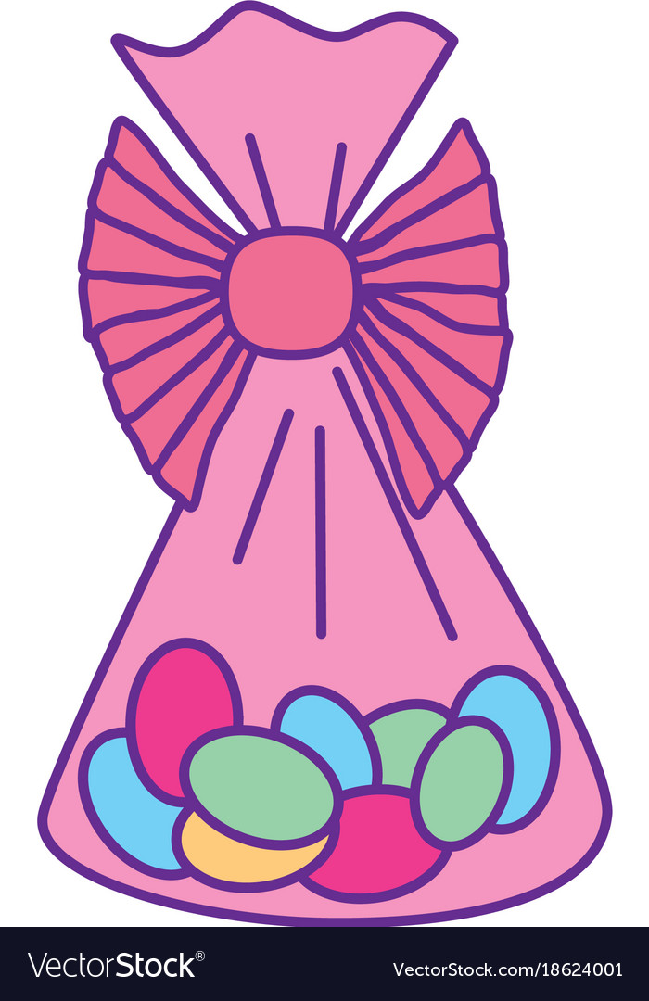

3 ·
9
+ 9
+ 9
=
9
=
27
6
+ 6
+ 6
+ 6
+ 6
=
5 ·
6
=
30

Slide 4
ČLENI PRI RAČUNSKIH OPERACIJAH
+ 43 = 56
1. seštevanec 2. seštevanec Vsota
67 - 25 = 12
Zmanjševanec Odštevanec Razlika
9 • 3 = 27
Faktor Faktor Zmnožek/Produkt

Slide 5

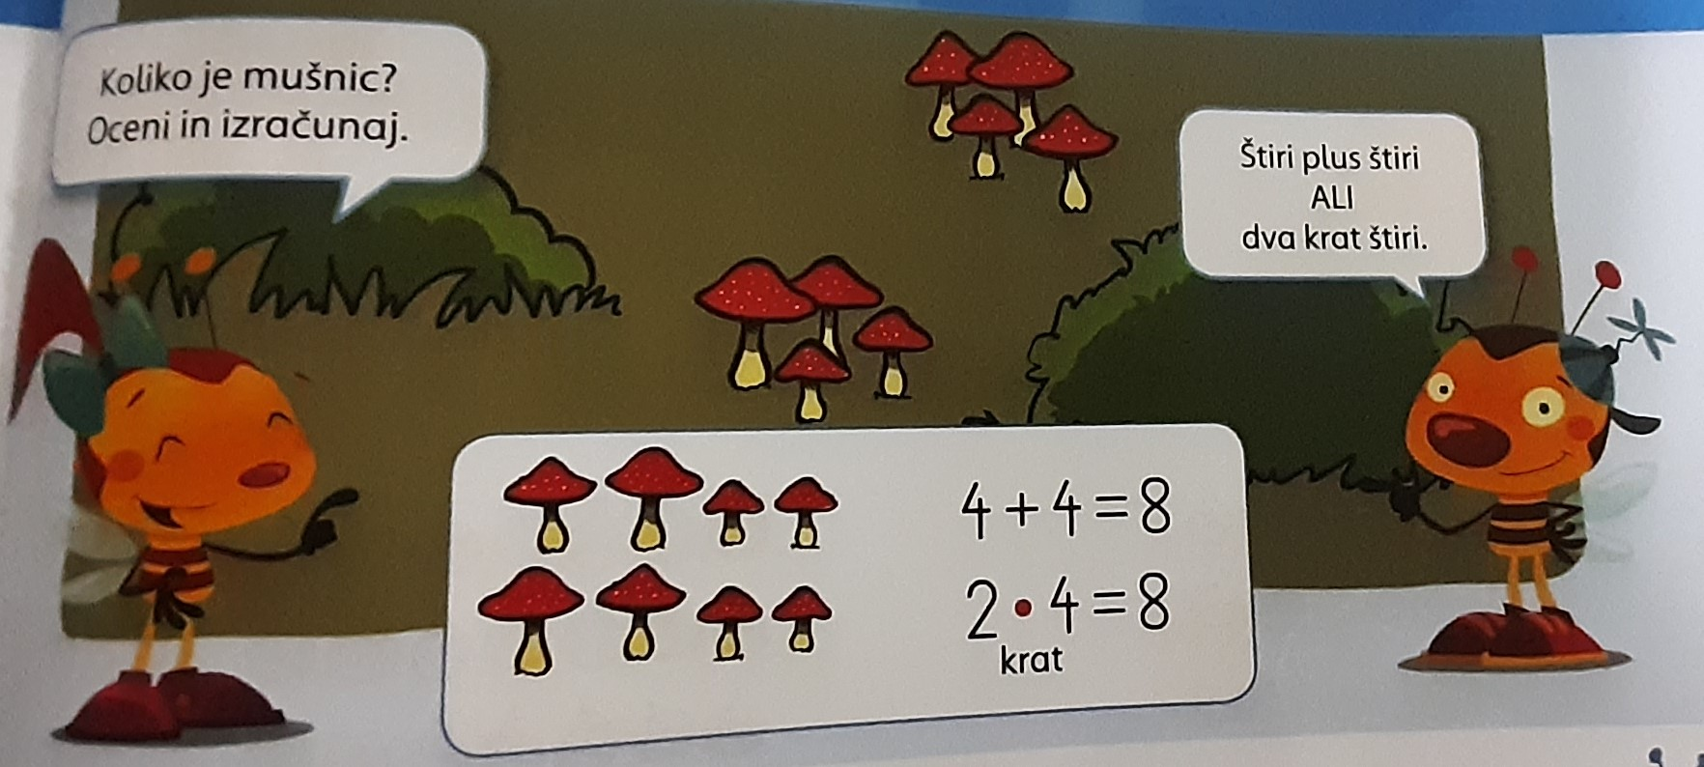

Slide 6
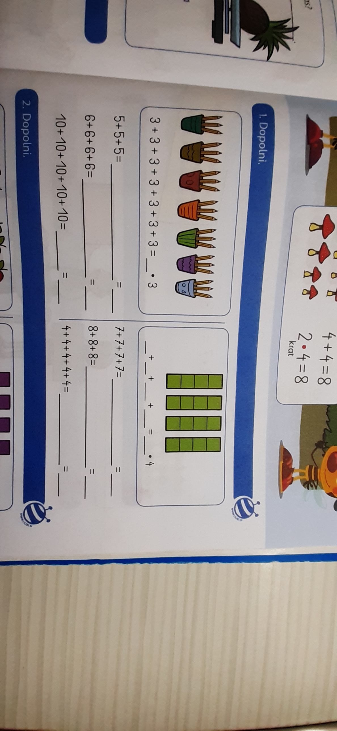
7
4
4
4
4
4
3 • 5
15
4 • 7
28
4 • 6
24
3 • 8
24
50
5 • 4
20
5•10

Slide 7
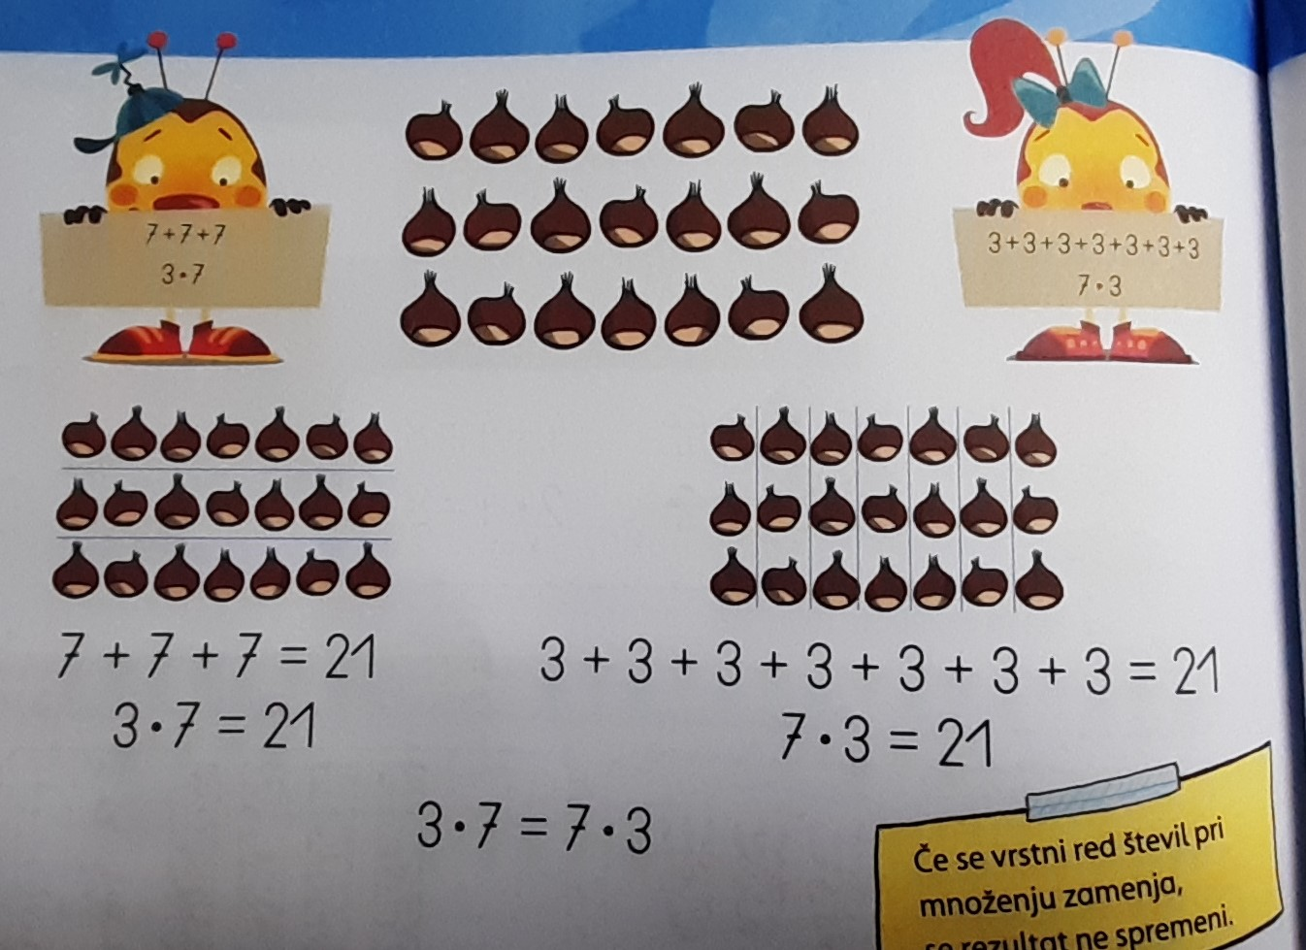


Slide 8

Sedaj pa malo potelovadi, nato pa reši naloge v DZ. Pri delu ti želim veliko uspeha. Potrudi se, vem da zmoreš ☺.

